Slide 1
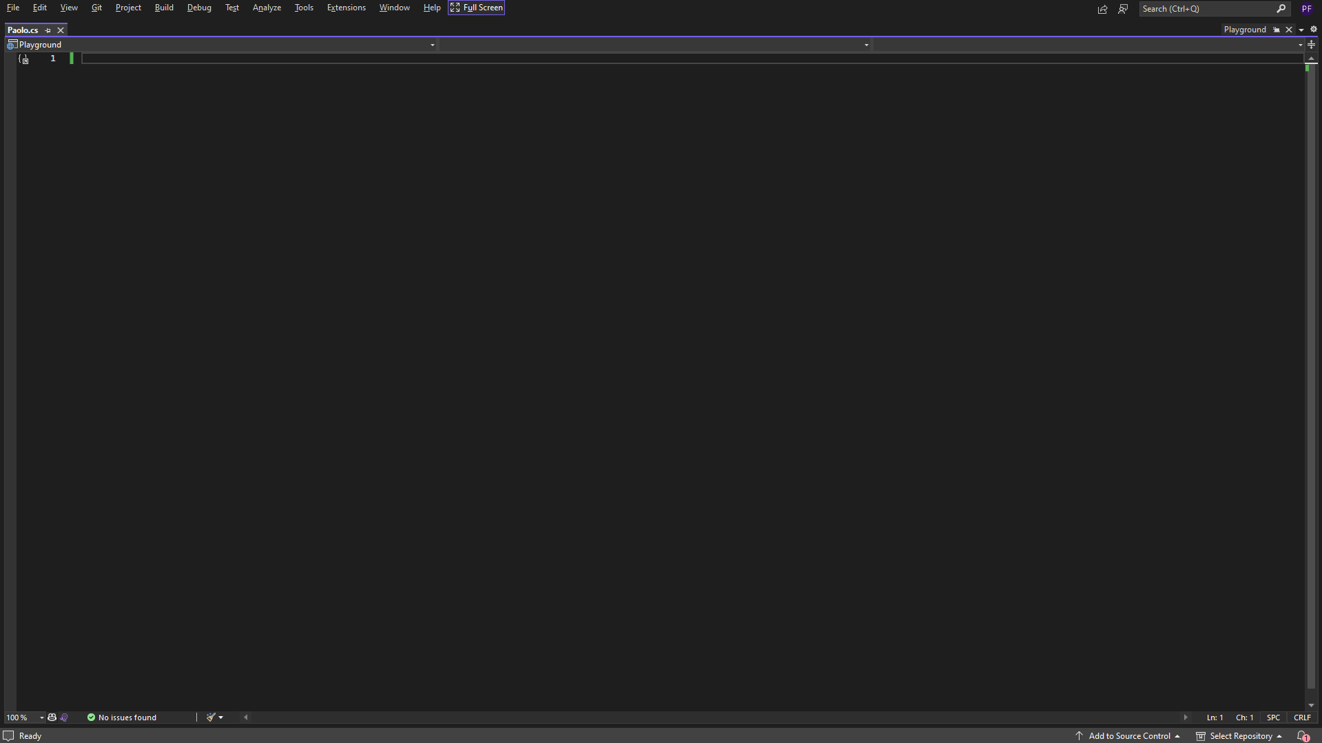
Get to know Paolo Enrico Iacono Fullone

Slide 2
Pessoal

Slide 3
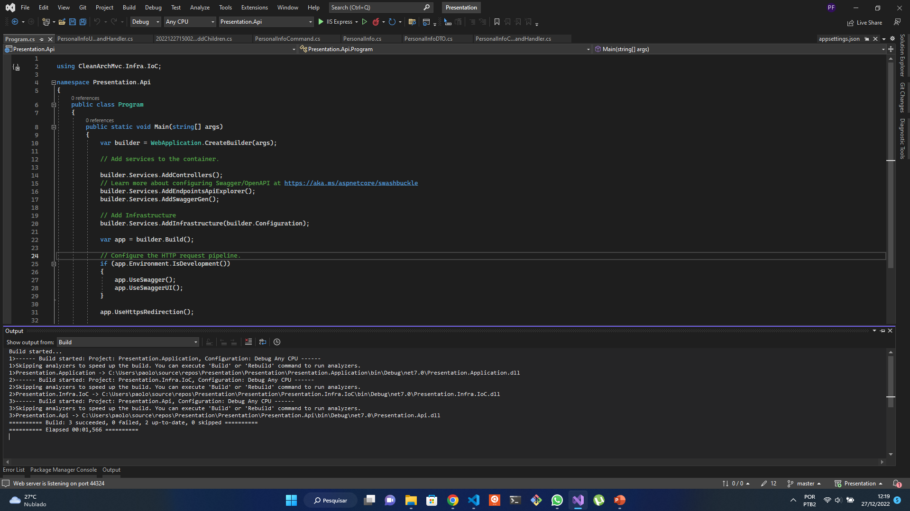
Notes:
Para me apresentar preparei uma API com objetivo de consolidar os conhecimentos do curso em clean arch do Macoratti na Udemy. Ou seja, totalmente com fins didáticos e muitos recursos não precisavam ser aplicados.

Slide 4
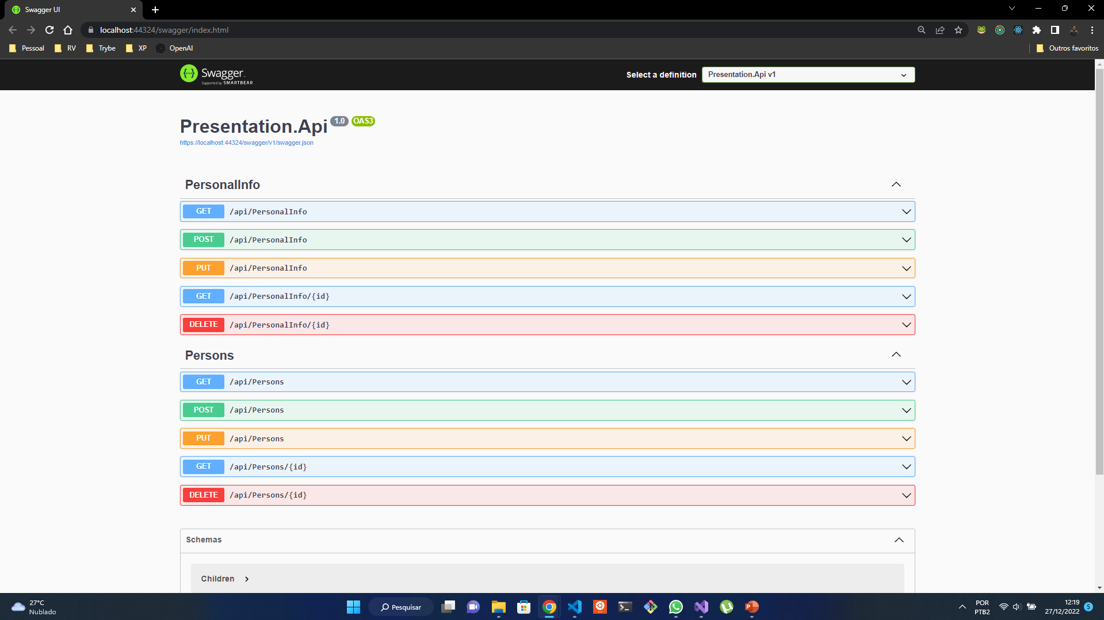
Notes:
Swagger da api, vamos a rota get persons

Slide 5
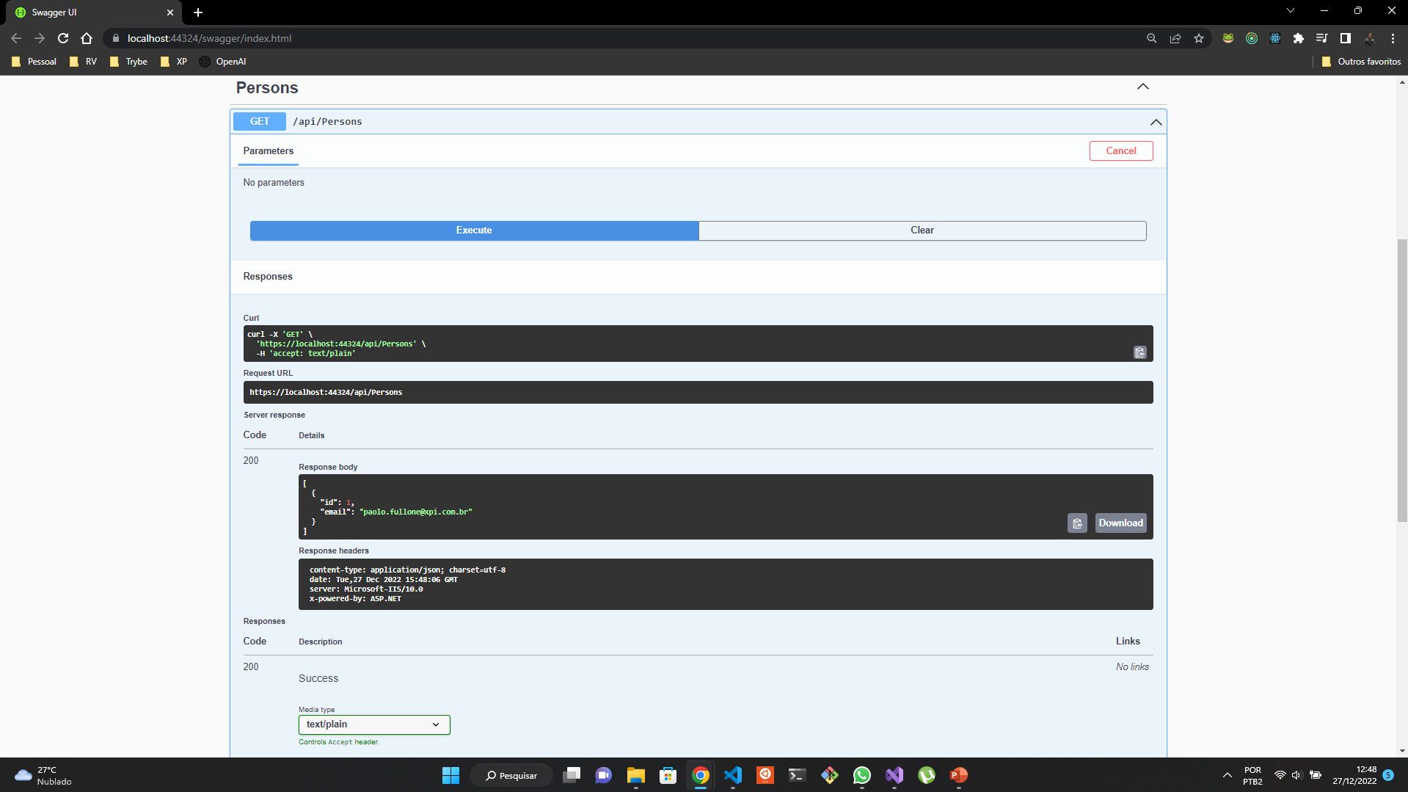
Notes:
Zoom para melhorar a visualização

Slide 6
Notes:
Aqui o Dto oculta o password da resposta ao swagger

Slide 7
Notes:
Agora na rota get personalInfo

Slide 8
Notes:
Fiz duas entidades no BD somente para criar o relacionamento entre elas com o entity framework...

Slide 9
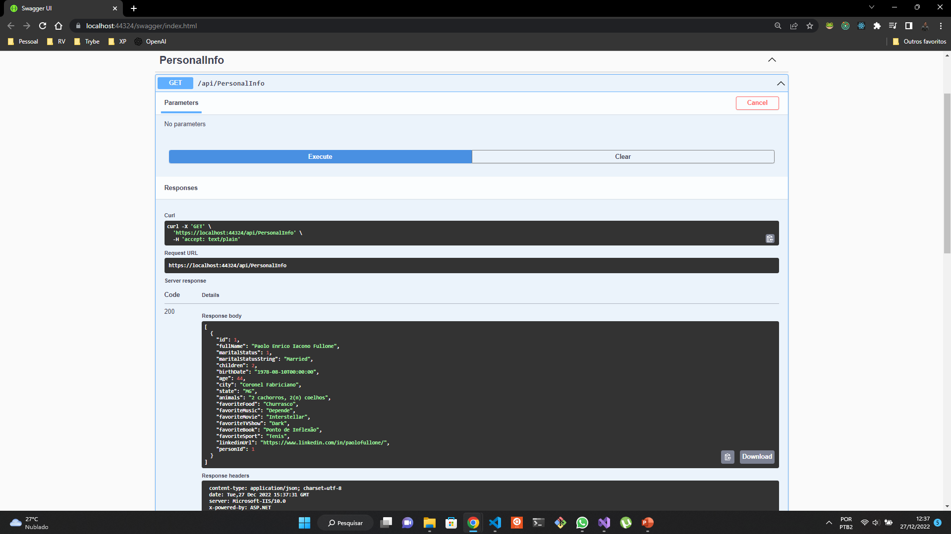
Notes:
Temos a resposta da api, vou dar um zoom novamente

Slide 11
Notes:
Agora vou falar um pouco da vida profissional até a XP

Slide 12
Profissional

Slide 13
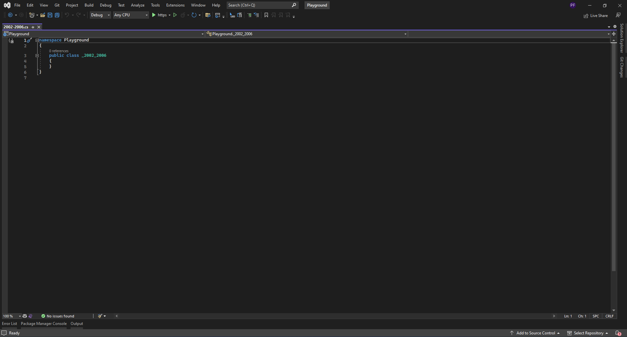
Usiminas mecânica – Ipatinga - mg
Notes:
Início da carreira, logo após sair da faculdade de engenharia elétrica, acabei indo trabalhar na área de suprimentos, que é uma área muito boa em não deixar as pessoas mudarem de área...

Slide 14
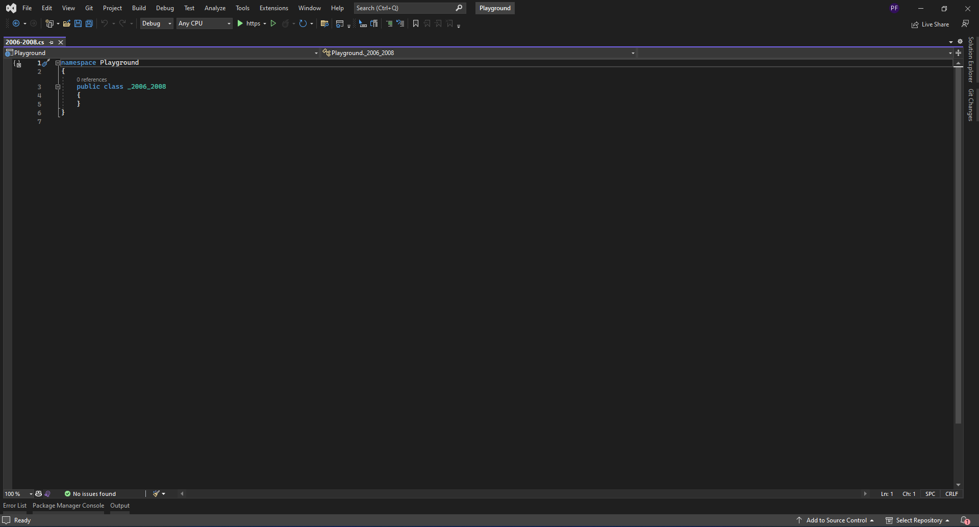
SIEMENS EM BELO HORIZONTE - MG

Slide 15

VALE EM BELO HORIZONTE - MG

Slide 16

SIEMENS EM BELO HORIZONTE - MG
Notes:
Luca nasceu em 10/jan/11, Manu nasceu em 19/nov/2012

Slide 17

SIEMENS EM JUNDIAÍ – SP
Notes:
Interior de sp é sensacional, das minhas andanças por aí foi o lugar que mais gostamos em termos de infra estrutura e qualidade de vida...

Slide 18

SIEMENS CDMX - MX
Notes:
Estava indo tudo bem até o primeiro terremoto em 19/set/17, depois de mais alguns tomamos a decisão de deixar o méxico em fev/18 e comuniquei aos meus superiores, havia planejado ficar mais 2 meses e fiquei até ago/18.

Slide 19

CORONEL FABRICIANO - MG
Notes:
Empreendi, muita dor de cabeça, até que começou um namoro com a Trybe, mas mineiro é meio desconfiado...

Slide 20
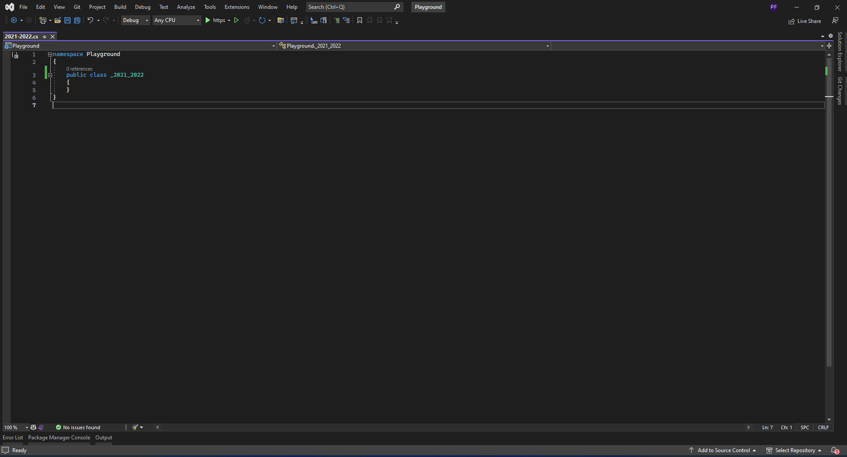
CORONEL FABRICIANO – MG Trybe + XP
Notes:
Até que veio a XP e falei com minha esposa, se eu passar no processo seletivo a decisão está tomada...

Slide 21
API
Notes:
Falando rapidamente sobre a api e finalizando...

Slide 22
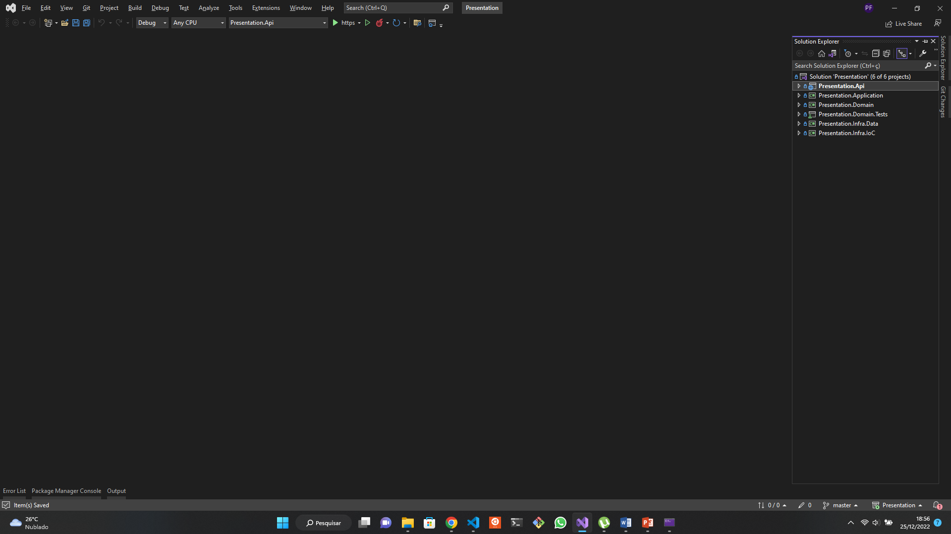
Arquitetura
Notes:
Curso Macoratti, Assinatura Udemy me ajudando muito, inclusive para fazer esta apresentação. Consolidei os conhecimentos, entendi um pouco melhor a clean arch, seu desacoplamento, container de Injeção de dependência é algo maravilhoso...

Slide 23

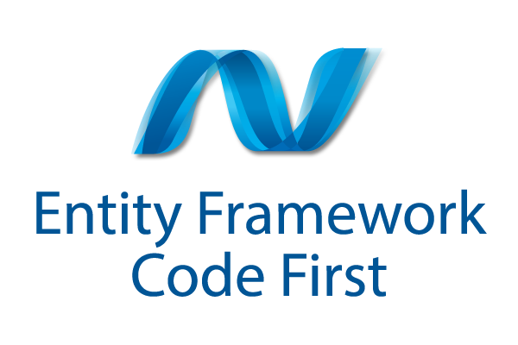



Tecnologias
Notes:
Algumas tecnologias utilizadas, usei o mediatr e automapper no projeto Application, swagger no projeto Api, EF, EF Design, EF Tools, EF SqlServer no infra data, Dependency Injection do Mediatr e Automapper no InfraIoC, Fluent Assertions e Xunit no Domain.Tests

Slide 24
linkedin.com/in/paolofullone/

